Slide 1
VIII Ташкентский Международный Инвестиционно-финансовый Форум
Республика Узбекистан, г.Ташкент.
05 июня 2015г.
ОСОБЕННОСТИ УПРАВЛЕНИЯ РИСКАМИ МИКРОКАТАСТРОФ ПРИ ЗАКЛЮЧЕНИИ ДОЛГОСРОЧНЫХ ДОГОВОРОВ СТРАХОВАНИЯ
Алишер Асатуллаев
Национальная компания экспортно-импортного страхования
УЗБЕКИНВЕСТ

Slide 2
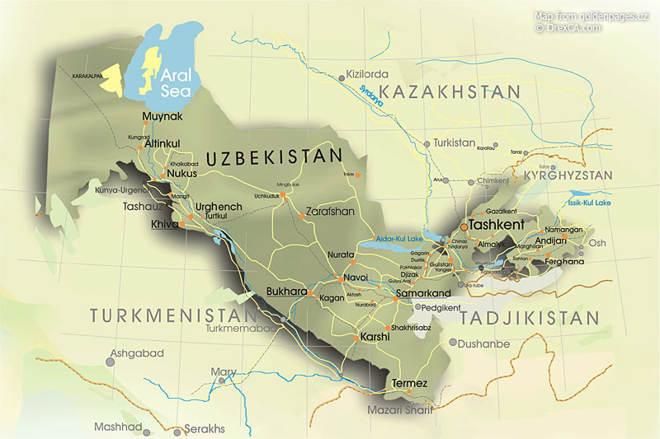
Наличие спроса населения на жилье
в сельской местности:
Всего по Республике проживает около 31,0 млн.чел. Имеется 12,7 тыс. сельских населенных пунктов с населением 16,8 млн.чел., т.е. ~ 3,3 млн. семей (из расчета 5 чел. в семье). Примерно 1,5 млн. семей нуждаются в улучшении своих жилищных условий.

Slide 3
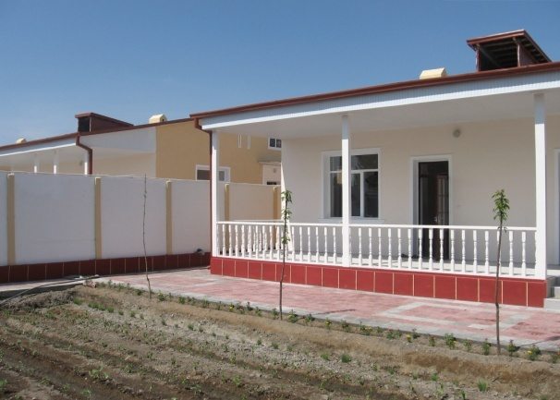
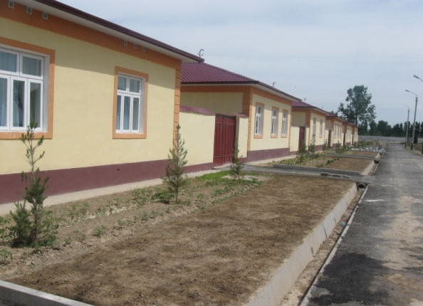
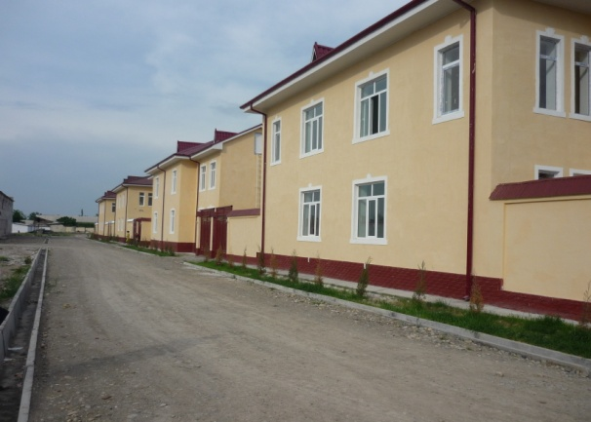
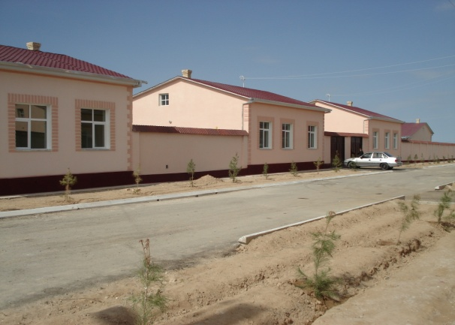
Согласно Постановлению Президента Республики Узбекистан № 1167 от 3 августа 2009 г., была принята программа по строительству жилья в сельской местности.

Slide 4
Динамика строительства жилья в сельской местности за последние 7 лет
(в единицах)

Slide 5
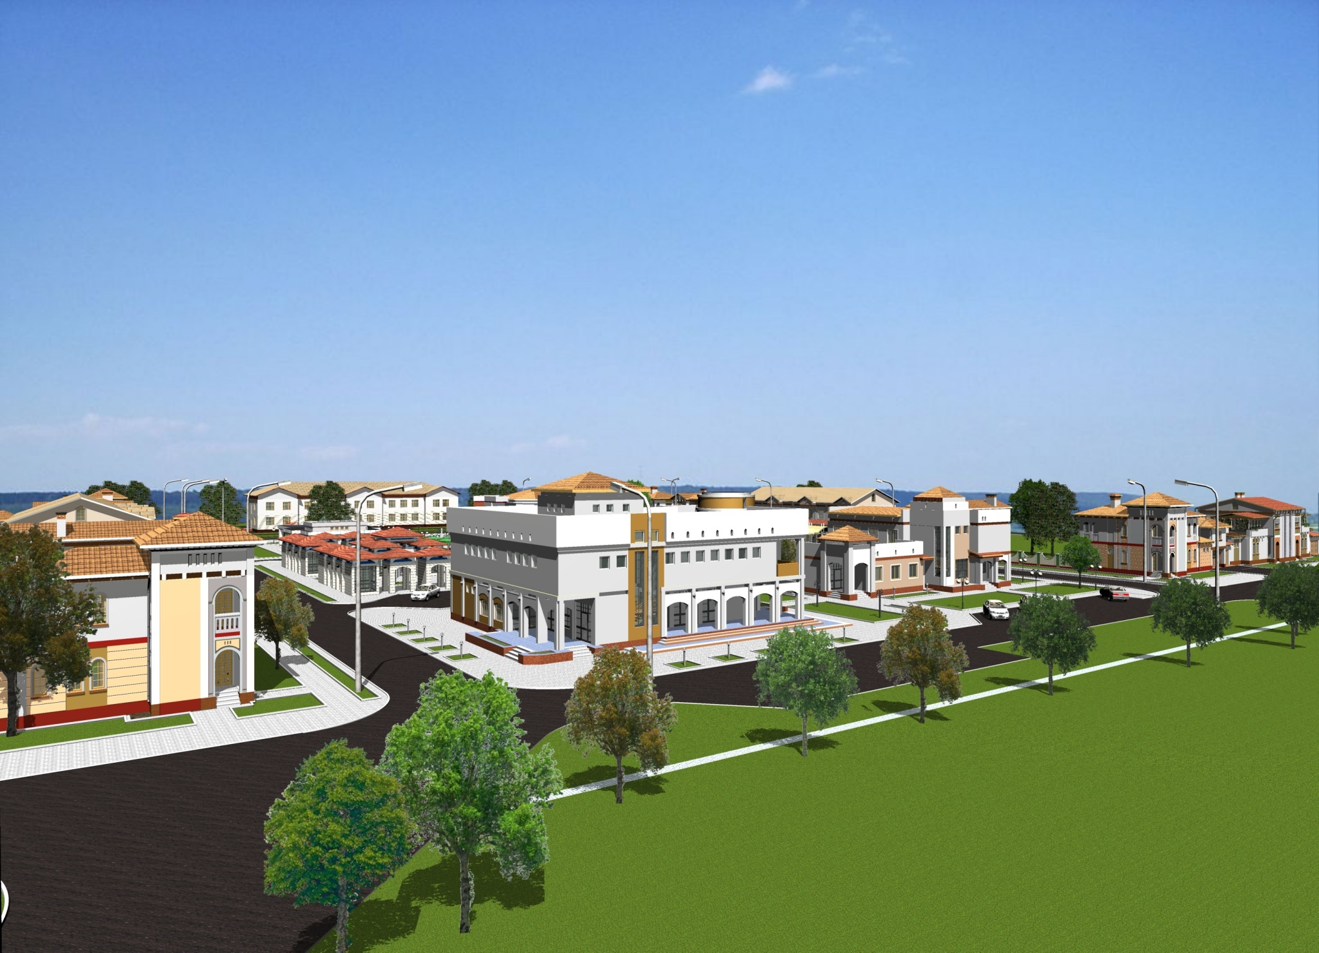
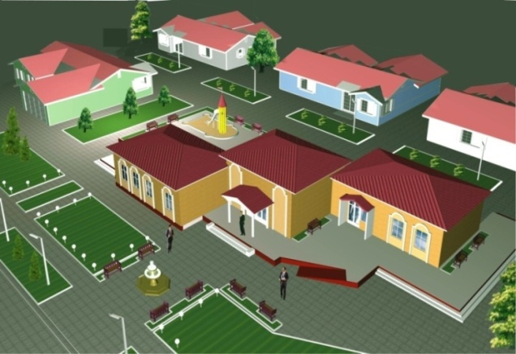
Схема взаимодействия участников программы ипотечного кредитования
строительства жилья в сельской местности
1. Гарантия
Правительства
Республики
Узбекистан
2. Министерство финансов РУз
3. ОАКБ «Кишлок
Курилиш банк»
8. «Кишлок
Курилиш банк»,
погашение
кредита
7.Передача
индивидуальных
жилых домов
населению
5.Строительство индивидуальных жилых домов для населения
4. Страховые компании Страхование строительно- монтажных рисков
6. Страховые компании
ипотечное страхование и страхование жизни и трудоспособности заемщиков

Slide 6
Количество заключенных договоров по СМР
в НКЭИС «Узбекинвест»
(в единицах)

Slide 7
Страховая премия по страхованию СМР
в НКЭИС «Узбекинвест»
(в тыс.сум)

Slide 8
Количество заключенных договоров по ипотечному страхованию
в НКЭИС «Узбекинвест»
(в единицах)

Slide 9
Объем страховой премии по ипотечному страхованию
за последние 5 лет в НКЭИС «Узбекинвест»
(в тыс.сум)

Slide 10
Микрокатострофические случаи, произошедшие
за последние 5 лет на территории Республики Узбекистан
Март 2010 г. – Каракалпакская Республика - град, ливень;
Июнь 2011 г. – Навои – ураган;
Июль 2011 г. – Фергана – землетрясение ;
Апрель 2012 г. – Самарканд – ливень;
Январь 2013 г. – Самарканд – обильный снегопад;
Май 2013 г. – Джизак - землетрясение
Апрель 2014 г. – Джизак, Бухара, Сурхандарья - ураган
Май 2014 г.- Ташкент – ливень
Март 2015 г. - Джизак, Бухара, Сурхандарья, Фергана - ураган

Slide 11
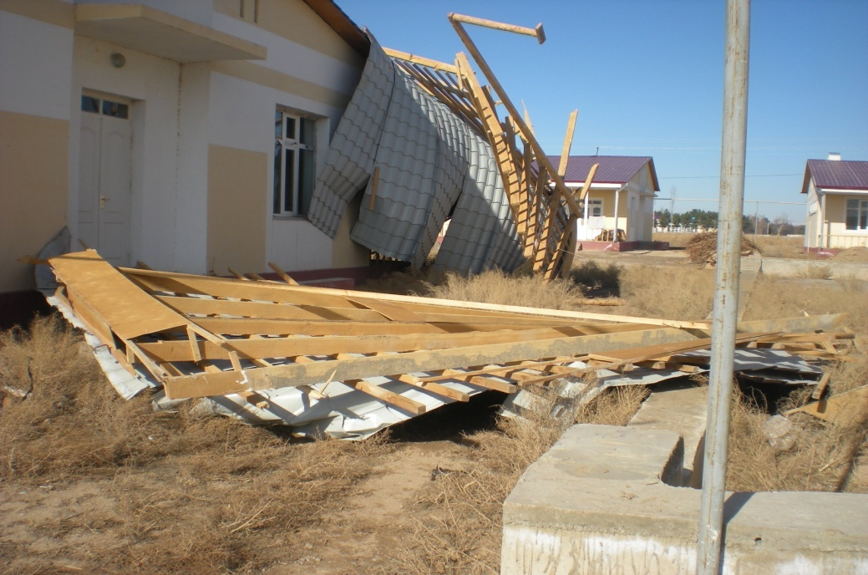
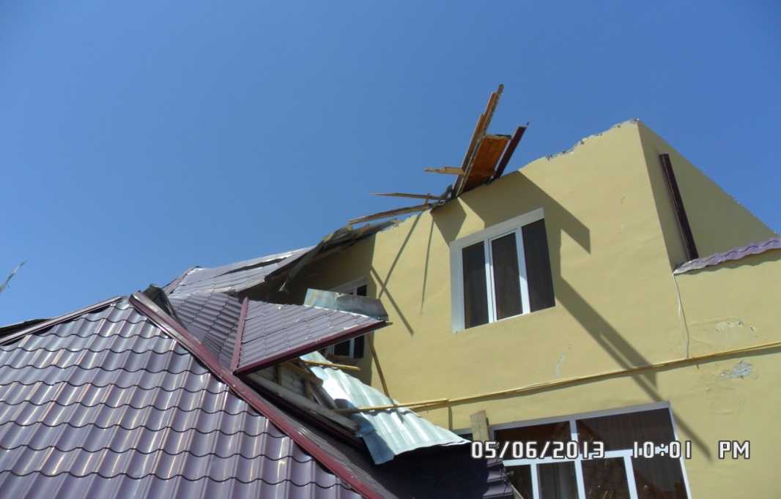
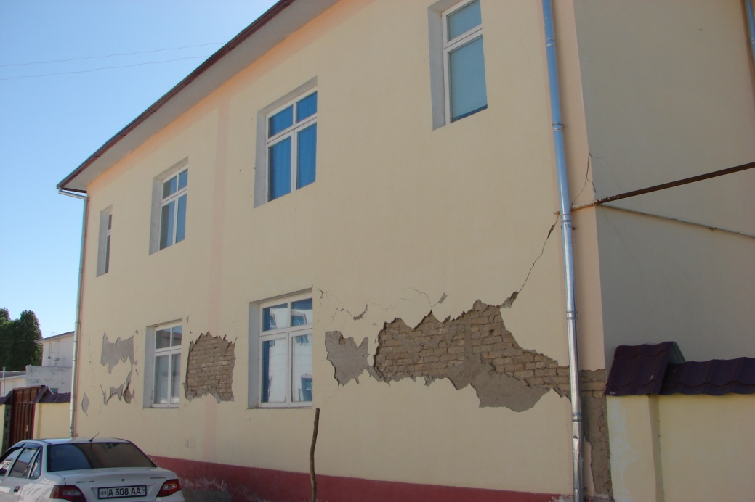
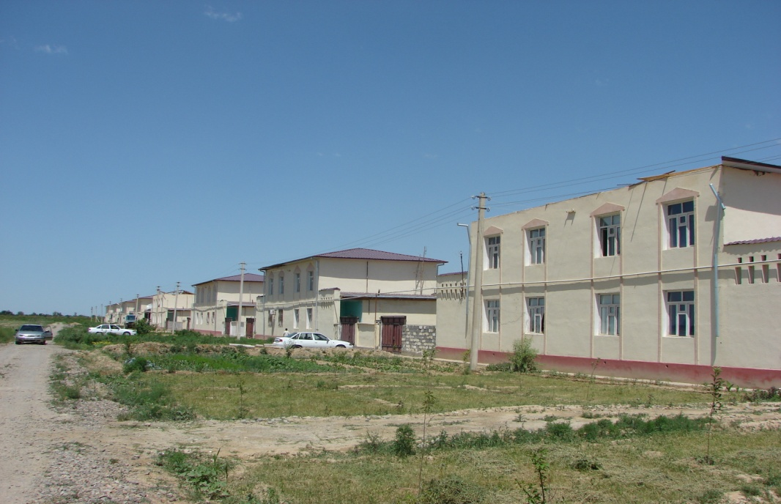

Slide 12
Страховые возмещения по ипотечному страхованию
в НКЭИС «Узбекинвест»
(в тыс.сум)

Slide 13
Страховые возмещения по ипотечному страхованию
в НКЭИС «Узбекинвест» по стихийным бедствиям
(в тыс.сум)

Slide 14
Количество выплаченных претензий по ипотечному страхованию
в НКЭИС «Узбекинвест»
(в единицах)

Slide 16
Количество страховых претензий, выплаченных
НКЭИС «Узбекинвест» в разрезе регионов

Slide 17
Выводы
Диверсификация на этапе принятие риска на страхование;
Установление специальных исключений или условий;
Осуществление превентивных мер для снижения риска;
Страхование конструкций домов;
Перерасчет ставки страховой премии в период действия договора;
Изменение страховой суммы исходя из восстановительной стоимости.

Slide 18
Спасибо за внимание
Контакты
в Ташкенте:
Phone: +998 (71) 235 78 01
Fax: +998 (71) 235 94 02
Web: www.uzbekinvest.uz
E-mail: office@uzbekinvest.uz
в Лондоне:
Phone: +44 (0)20 7954 83 97
Fax: +44 (0)20 7954 88 72
Web: www.uzbekinvest-london.com
E-mail: uzbekistan.london@aig.com

